Slide 1

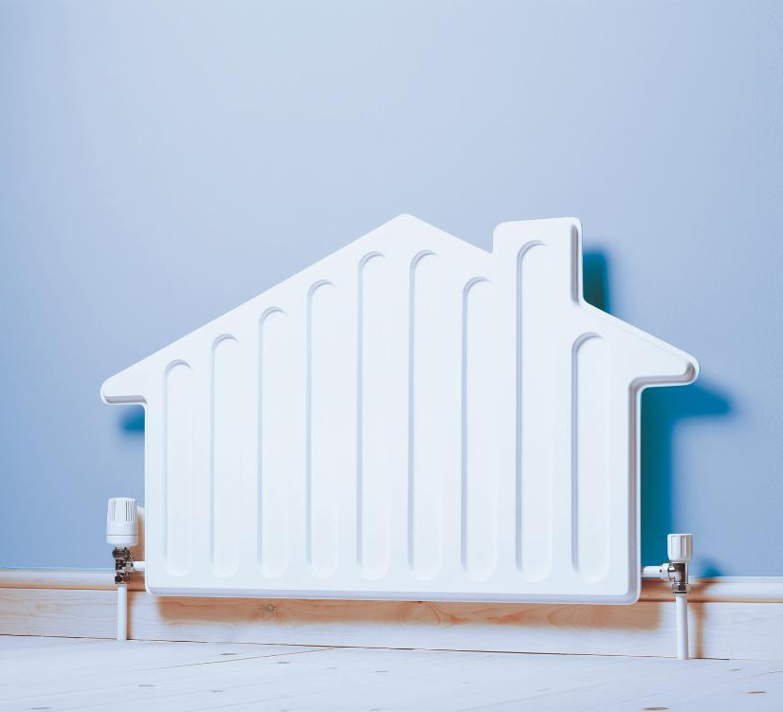

Tips för bättre inomhusklimat
Förnamn Efternamn

Slide 2
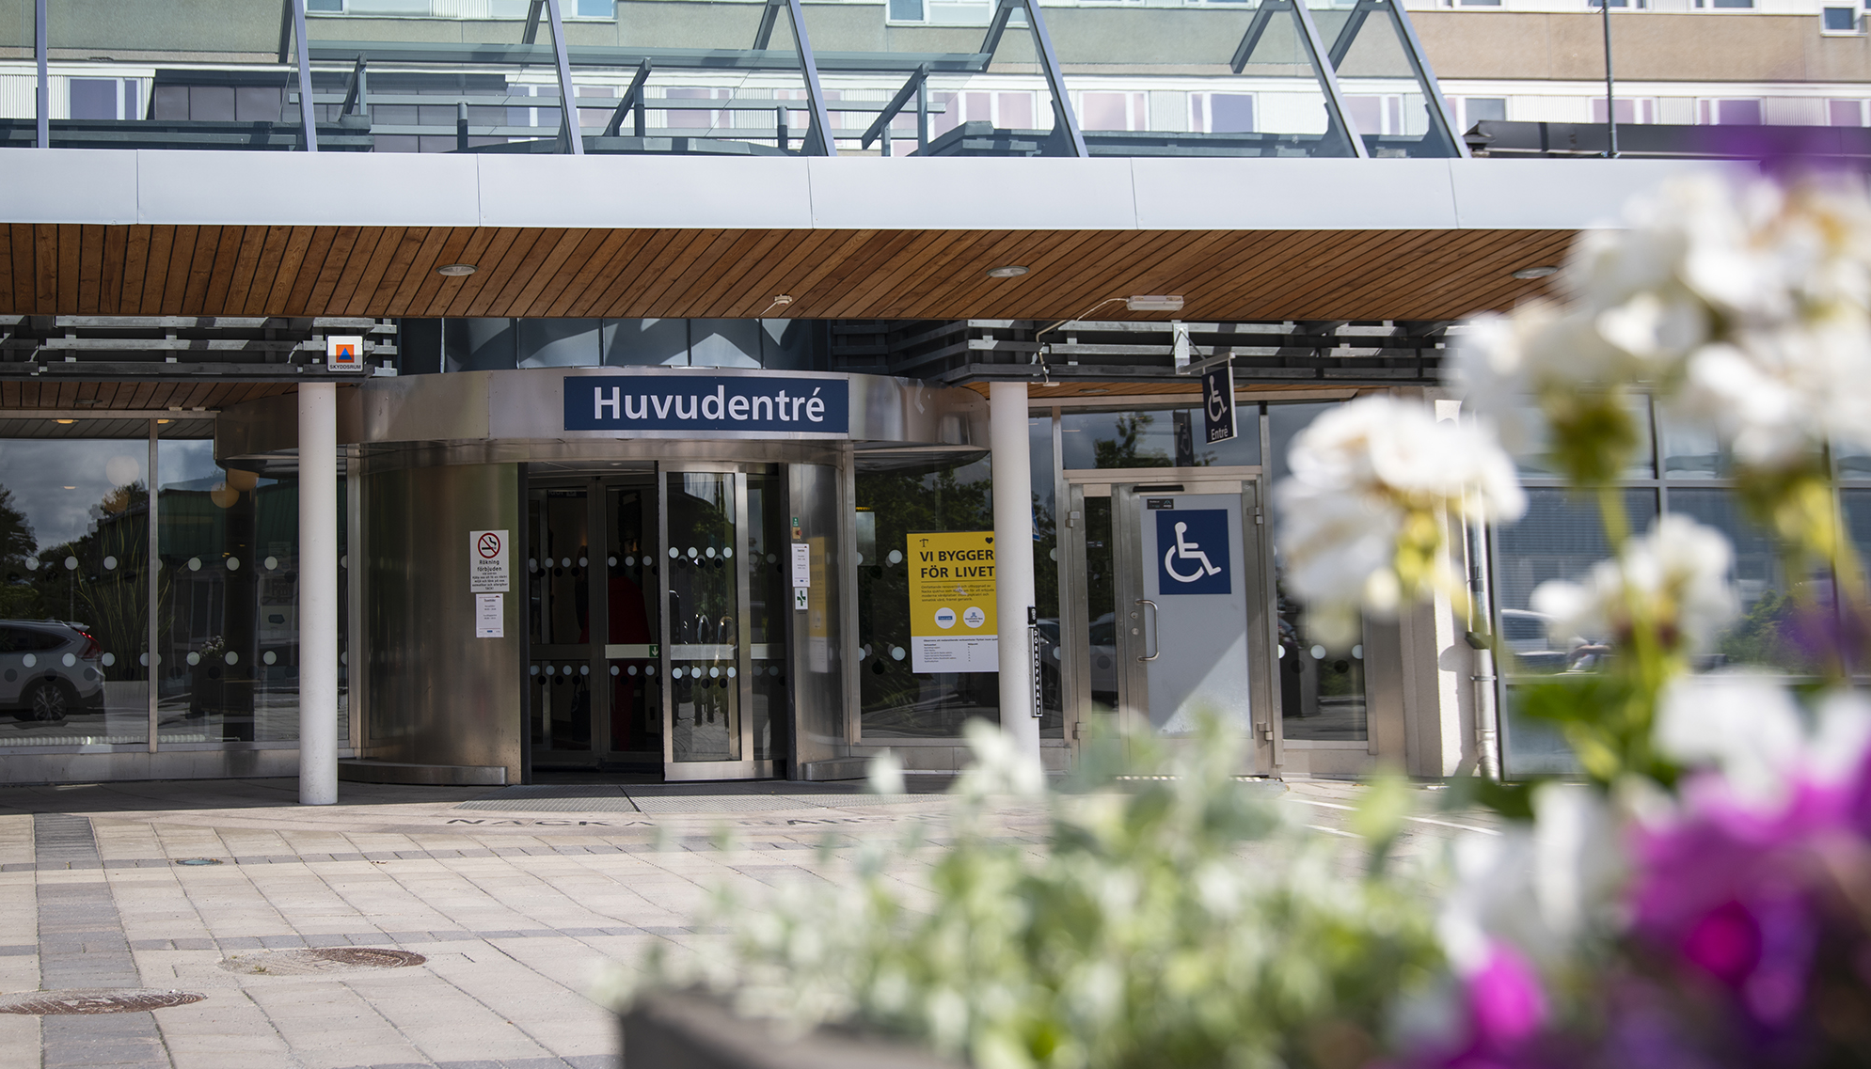
Vår ambition är att leverera bästa möjliga inomhusklimat för vårdens lokaler, både när det gäller kontorsytor, mottagningar, vård-avdelningar och andra specialiserade lokaler.
Så här hänger det ihop och det här kan du göra själv!

Slide 3

Inomhusklimat är komplext
Fysiska faktorer
Kyla och värme
Ljusinsläpp
Luftflöde
Lokalens användningsområde
Notes:
Inomhusklimat är i sig komplext utifrån att många fysiska faktorer påverkar det, såsom kyla och värme, ljusinsläpp och luftflöde. Lokalens användningsområde är också en viktig faktor. Det är stor skillnad på en kontorslokal och en vårdavdelning.

Slide 4
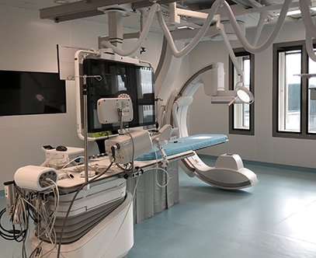
Inomhusklimat är komplext
Lokalen
Rummets utformning
Fönstrens storlek
Installationernas placering
Hur många som är i rummet
Värmealstrande utrustning
Möblering
Notes:
Rummets utformning, fönstrens storlek, installationernas placering samt hur många som vistas i ett rum, vilken värmealstrande utrustning som finns samt hur man möblerar påverkar inomhusklimatet.

Slide 5
Värme och kyla - en individuell upplevelse
Faktorer
Kläder
Ålder
Vikt
Aktivitetsnivå
Dagsform
Notes:
Upplevelsen av värme och kyla är också ytterst individuell, därför kan det som känns kallt för någon vara lagom för någon annan. Upplevelsen påverkas av faktorer som ålder, vikt, klädsel, aktivitetsnivå och dagsform.

Slide 6

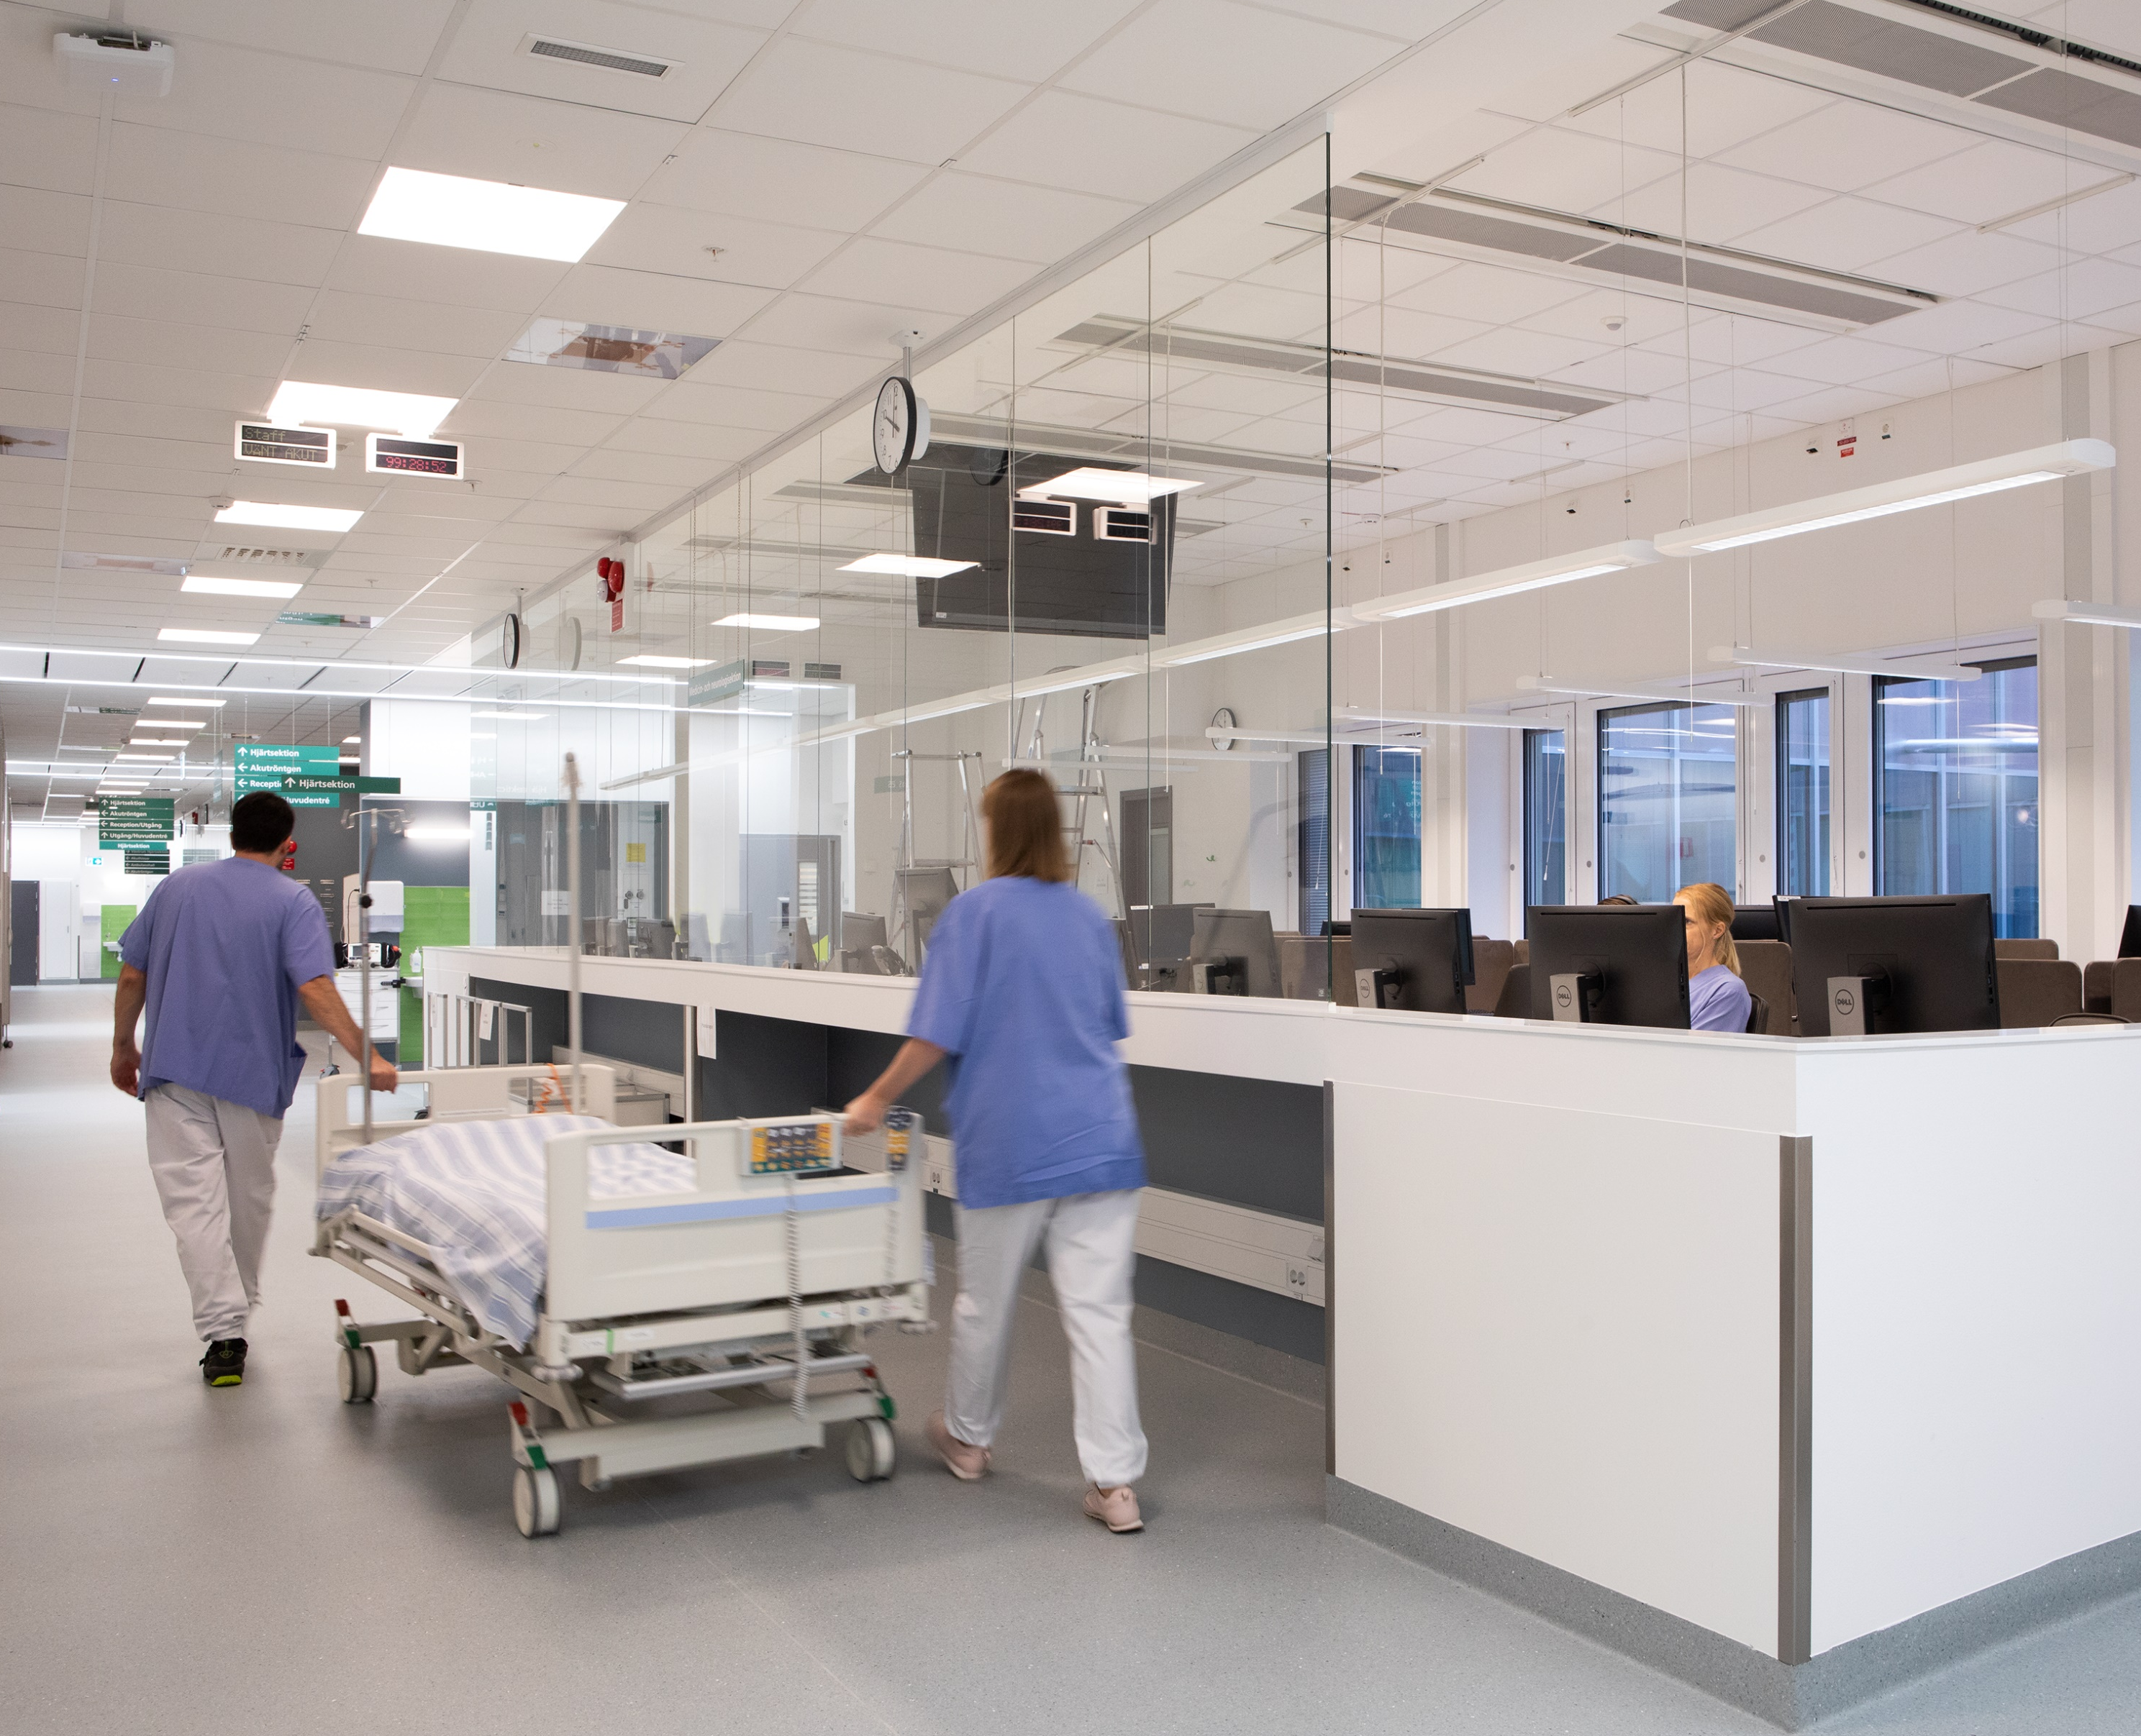
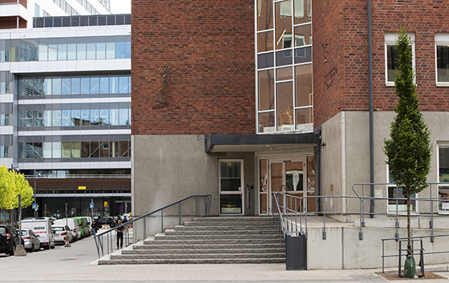
Lokaler från olika tider påverkar förutsättningarna
Notes:
Vårdlokaler är i sig tekniskt komplexa och har olika förutsättningar eftersom de är byggda vid olika tidpunkter från 1940-talet fram till idag. Vissa äldre lokaler saknar kyla även om Locum arbetar kontinuerligt för att modernisera vårdlokalerna. Nuvarande och framtida klimatförändringar kan komma att ändra förutsättningarna för byggnader och byggnation för att klara att hålla temperaturerna inom gränsvärdena.

Slide 7

Rätt temperatur – vad är det?

Slide 8
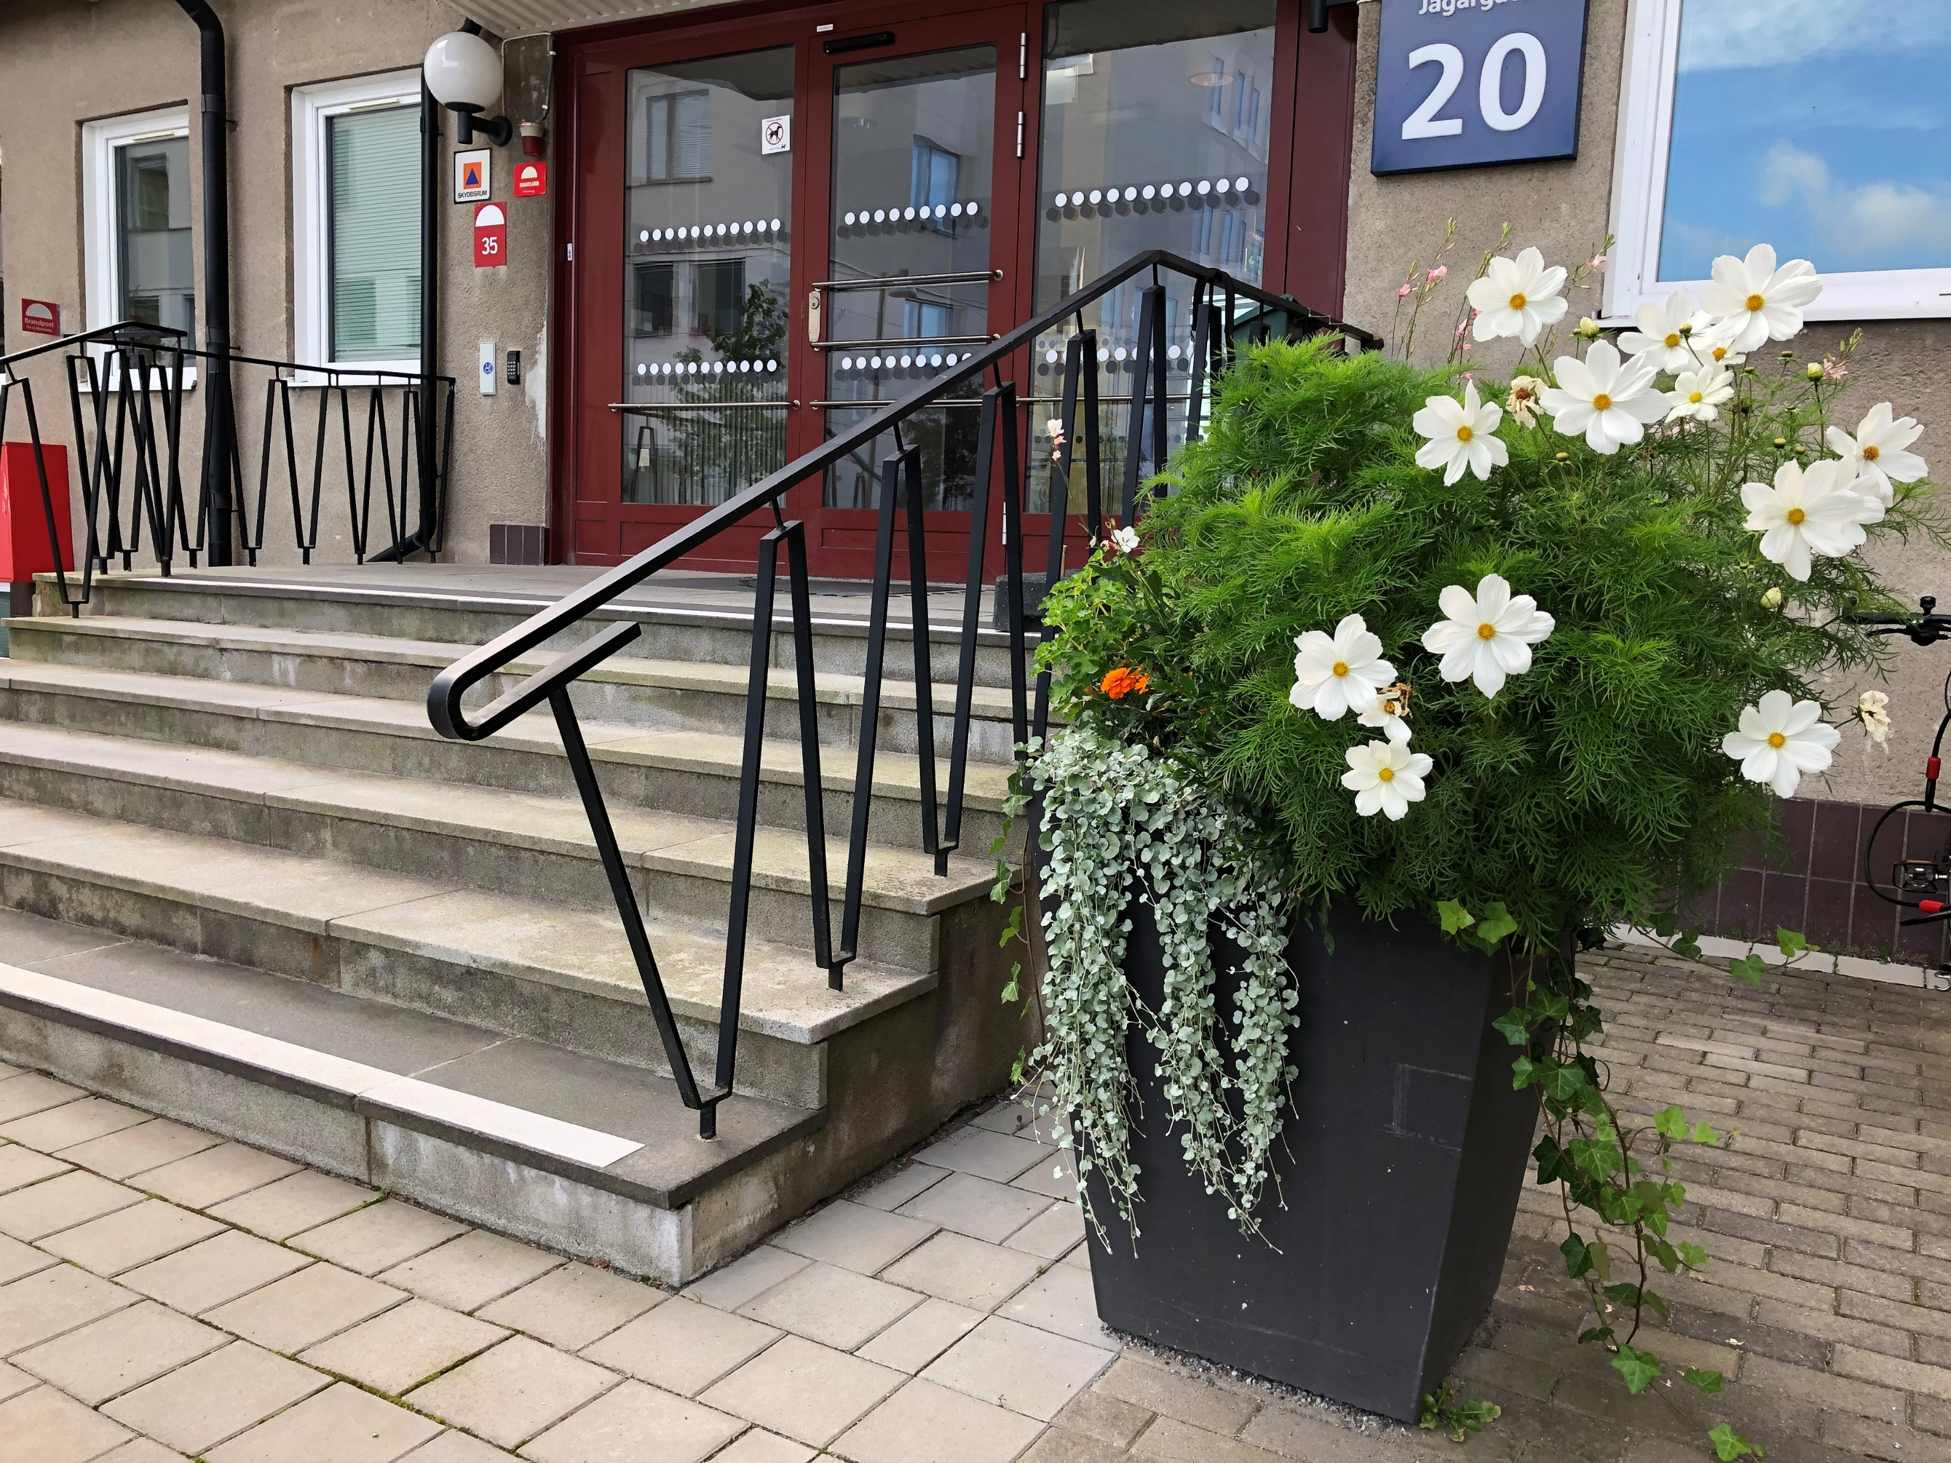
Sommar
I en vårdbyggnad med utrymmen för behandling, mottagning och vårdavdelningar samt i kontorslokaler bör temperaturen vara mellan 23 och 25 grader.
Notes:
Under sommaren bör temperaturen inomhus vara 23-25 grader i en vårdbyggnad med utrymmen för behandling, mottagning och vårdavdelningar samt i kontorslokaler.

Slide 9
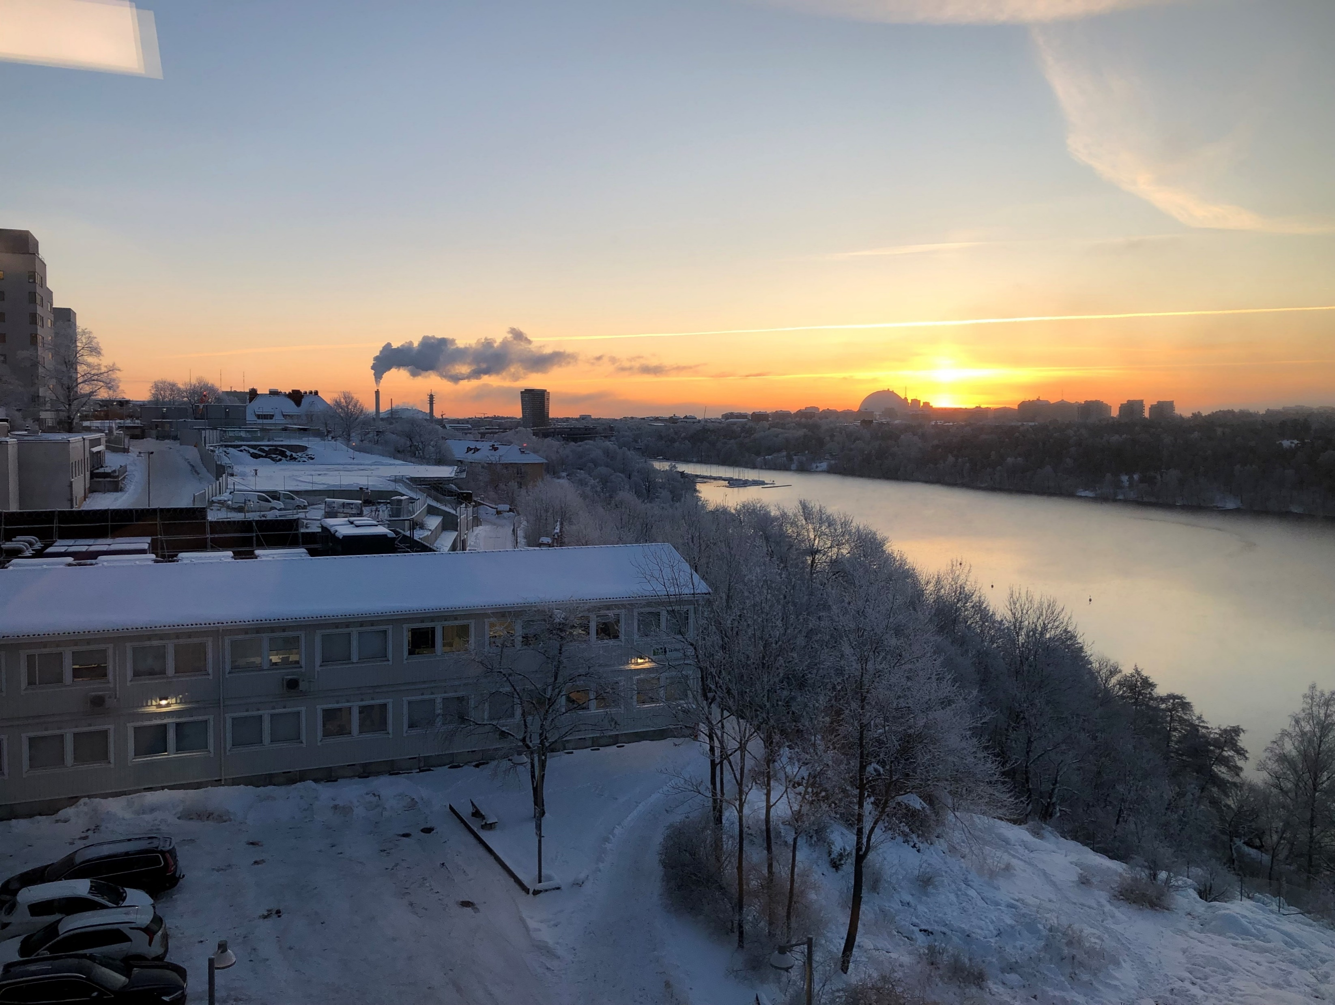
Vinter
I en vårdbyggnad med utrymmen för behandling, mottagning och vårdavdelningar bör temperaturen vara
22-24 grader och i kontorslokaler för stillasittande arbete
21-23 grader.
Notes:
Under vintern bör temperaturen inomhus vara 22-24 grader i en vårdbyggnad med utrymmen för behandling, mottagning och vårdavdelningar och 21-23 grader i kontorslokaler för stillasittande arbete

Slide 10

Sommartips
Håll fönstren stängda under dagtid och vädra först under kväll/natt om uteluften är svalare än inomhustemperaturen.
Dra för persienner/gardiner och använd eventuella markiser när solen är uppe.
Stäng av värmealstrande utrustning som inte används (ex kylskåp) eller flytta den till annan plats.
Finns installerad kyla ska fönster alltid hållas stängda, annars fungerar inte kylsystemet, jämför med AC:n i bilen.
Följ Regions Stockholms råd vid värmebölja för vårdgivare.

Slide 11

Vintertips
Undvik om möjligt att placera din arbetsplats för nära fönstret.
Undvik att placera någon värmekälla (skrivare, dator eller dylikt) nära termostaten, elementet kan då stängas av.
Se till att det inte finns några föremål som hindrar luftströmmarna från värmeelement och ventilationen.
Om du har kontorsarbete – klä dig efter dagsform och årstid.
Rör på dig mer – ta en lunchpromenad, variera arbetsställning, ta en mikropaus.
Använd inte lösa element om du fryser, det sätter värmesystemet ur balans och stör felsökning av värmeproblem. Kontakta Locum Kundtjänst i stället.

Slide 12

Upplever du ändå att det är för varmt eller för kallt?
Välkommen att kontakta Locums kundtjänst!
Notes:
Anmäl alltid ditt ärende till vår kundtjänst så att vi kan undersöka orsaken och åtgärda problemet. Lägg ditt ärende via portal.locum.se eller ring vid akuta ärenden. Att hitta felorsak kan ta olika tid beroende på komplexitet.

Slide 13
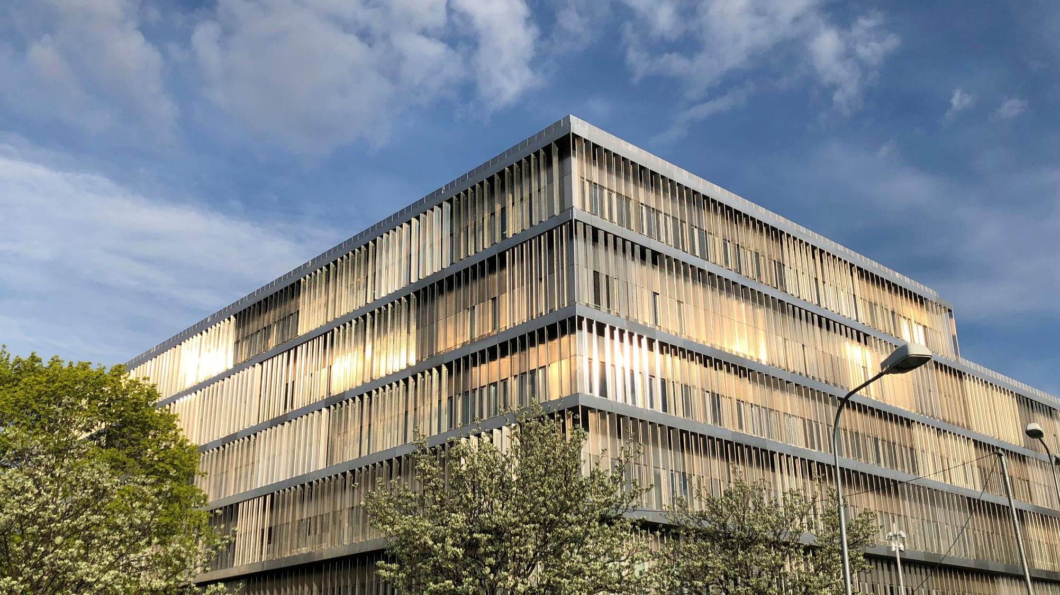
Tack för idag!
Klicka för att redigera text
Klicka för att redigera text

